Slide 1


Leezen Challenge - LeezGO
Förderung der Radmobilität
Von Maxi Reiner, Anne Staskiewicz, Eva Langstein, Philipp Mundinger, Hendrik Lüning, Felix Disselkamp, Lena Long

Slide 2
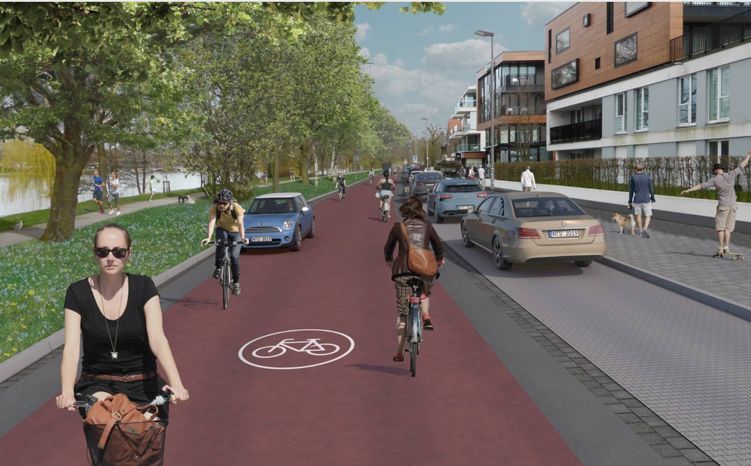
Intention / Vorhaben
Leezen Challenge "Könen wir Fahrrad fahren in Münster noch komfortabler machen?"
Unser Ziel lag dabei darauf, die Meinungen der BürgerInnen über die Verkehrssituation in Münster zu erfragen

Slide 3
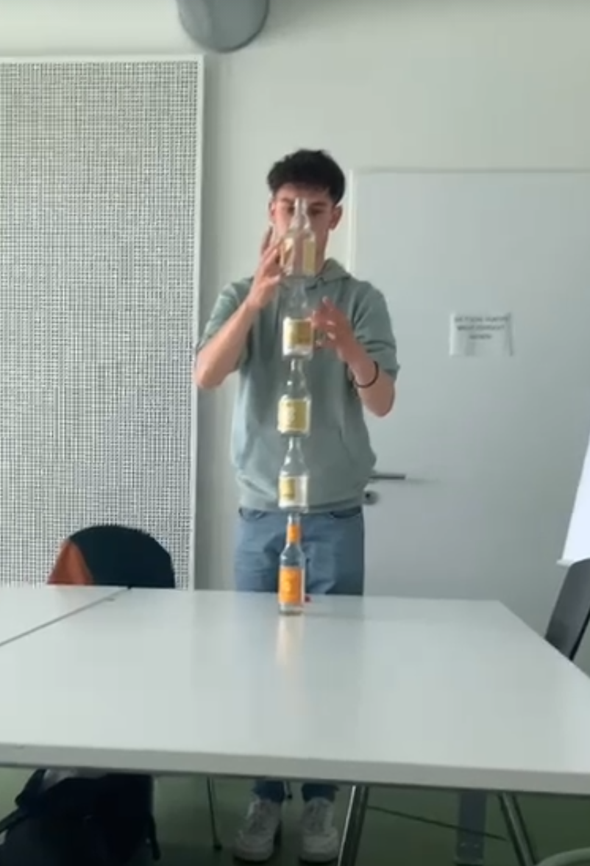
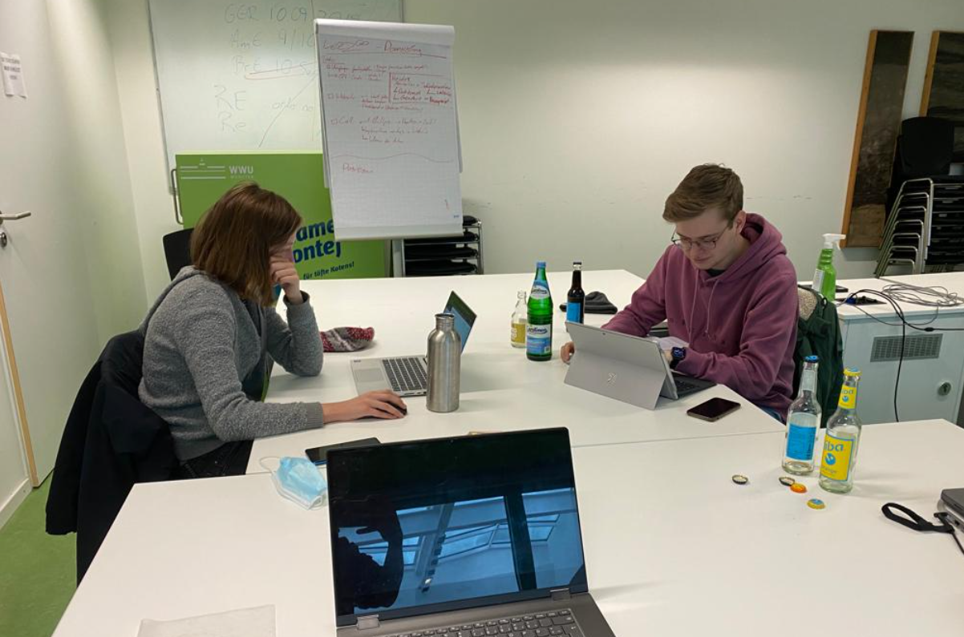
Entwicklung und Verwirklichung
Mit Hilfe von survey123 wurden einige Fragen zur Umfrage erstellt
Die Ergebnisse werden im Laufe der Umfrage im ArcGIS Dashboard in Echtzeit visualisiert
Das Dashboard ist dabei über unsere eigene Website aufrufbar
„Damit etwas was Besonderes wird, muss man nur glauben, dass es besonders ist.“

Slide 4
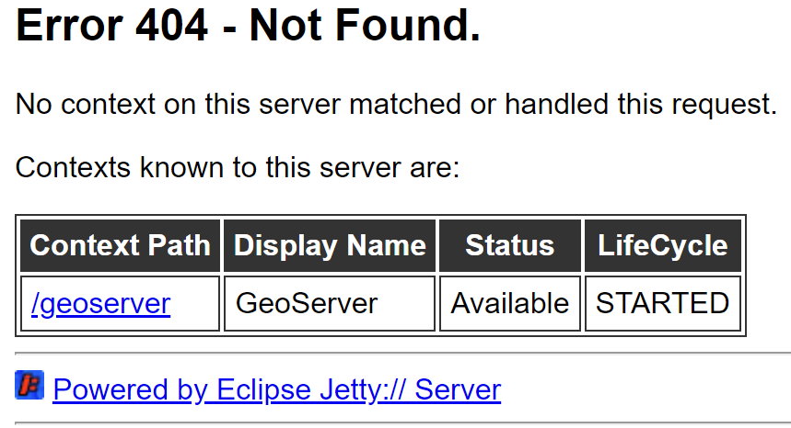
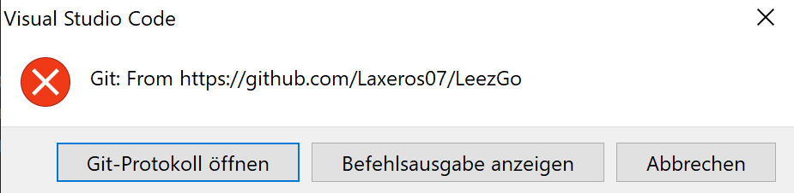
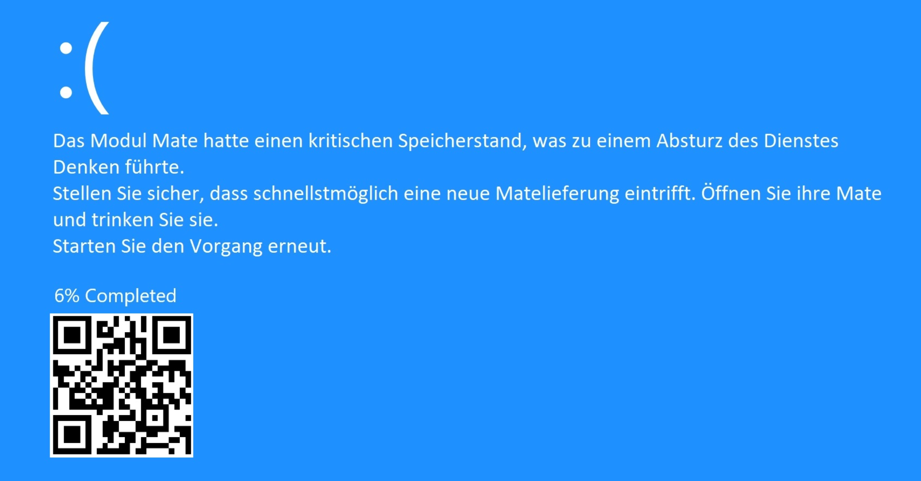
Herausforderungen / Probleme
Liveübertragung der Umfrageergebnisse in der Umfragekarte
Erste GitHub Erfahrungen führten zu kleineren Problemen (Code überschreiben etc.)
Die Darstellung von ArcGIS online Inhalten auf der Webseite war nicht ohneweiters möglich (iframe)
„Es gibt keine geheime Zutat. Es kommt nur auf dich an.“.

Slide 5
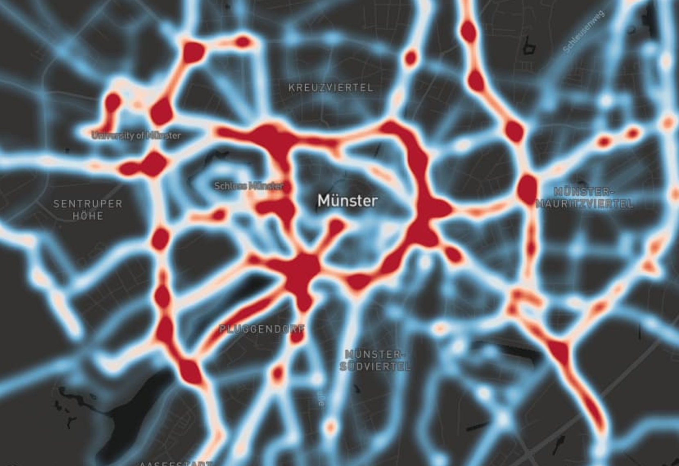
Zukünftige Verbesserungen / Erweiterungen
z.B. aktuelle Spritpreise (Schnittstelle)
Verbesserung des Dashboards (mit Flowmap anschaulicher gestalten)
QR-Code verteilen / an Verkehrsknotenpunkte bringen
Mögliche Heatmap zur besseren Erkennung von Problemzonen

Slide 6
Demo der Website

Slide 7
Das wars, Ciao Tschüsseldorf Bis Baldrian San Frantschüssco Ciao Kakao Bis denne Antenne tüdeldü..

